Slide 1

Rekayasa Perangkat Lunak
Pertemuan 9

Slide 2

Overview
Pengertian Sequence Diagram
Tujuan Sequence Diagram
Komponen Sequence Diagram
Pengertian Class Diagram
Fungsi Class Diagram
Komponen Class Diagram

Slide 3
Sequence Diagram
Sequence diagram adalah salah satu dari dua jenis diagram interaksi. Sequence diagram menggambarkan objek yang berpartisipasi dalam use case dan pesan yang melewati antara mereka dari waktu ke waktu untuk satu kasus penggunaan. Sequence diagram adalah model dinamis yang menunjukkan urutan eksplisit pesan yang lewat di antara objek dalam interaksi yang didefinisikan. Karena sequence diagram menekankan urutan aktivitas berbasis waktu yang terjadi di antara satu set objek, mereka sangat membantu untuk memahami spesifikasi real-time dan kasus penggunaan kompleks.

Slide 4
Tujuan Sequence Diagram
Tujuan utama dari pembuatan diagram urutan adalah untuk mengetahui urutan kejadian yang dapat menghasilkan output yang diinginkan. Selain itu, tujuan dari diagram urutan ini mirip dengan activity diagram loh, seperti menggambarkan alur kerja dari sebuah aktivitas, serta dapat menggambarkan aliran data dengan lebih detail, termasuk data atau perilaku yang diterima atau dikirimkan.

Slide 5
Komponen Sequence Diagram
Object, yaitu komponen yang berbentuk kotak, mewakili sebuah class atau object. Ini menggambarkan bagaimana sebuah object berperilaku pada sebuah sistem.
Activation boxes, yaitu komponen yang berbentuk persegi panjang, menggambarkan waktu yang diperlukan object untuk menyelesaikan tugas. Semakin lama waktu yang diperlukan, maka semakin panjang activation boxes.
Actors, yaitu komponen berbentuk stick figure, menggambarkan seorang pengguna yang berinteraksi dengan sistem.
Lifeline, yaitu komponen yang berbentuk garis putus-putus. Lifeline berisi kotak dengan nama dari sebuah object. Fungsinya untuk menggambarkan aktivitas dari object.
General, yaitu komponen yang merepresentasikan entitas tunggal dalam sequence diagram. Entitas ini memiliki nama, stereotype atau berupa instance (class).
Boundary, biasanya berupa tepi dari sistem, seperti tampilan tatap muka atau suatu alat yang berinteraksi dengan sistem yang lain.
Control, yaitu elemen yang mengatur aliran informasi untuk sebuah skenario. Biasanya mengatur perilaku dan perilaku bisnis.
Entity, entitas adalah elemen yang bertanggung jawab menyimpan data atau informasi, dapat berupa beans atau model object.
Message atau pesan digunakan untuk berkomunikasi antar objek yang menggambarkan aksi yang akan dilakukan. Message terjadi antara satu objek (client) dan objek lain (supplier) untuk melakukan sesuatu.

Slide 6
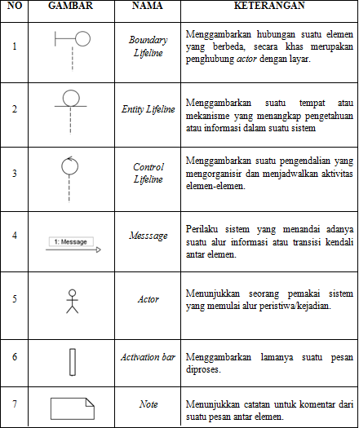

Slide 7
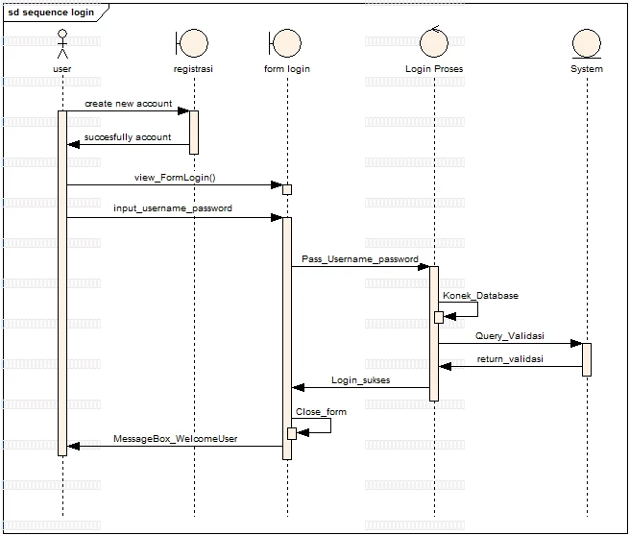

Slide 8
Class Diagram
Class diagram adalah diagram tunggal yang berbentuk struktur model UML. Diagram ini menggambarkan dengan sangat jelas struktur, properti, kelas, hubungan, dan metode dari setiap objek.
Class diagram adalah representasi visual dari model objek dalam sistem yang memperlihatkan hubungan antara class, objek, atribut, dan operasi. Class diagram membantu untuk menjelaskan struktur sistem dan menunjukkan bagaimana class dan objek saling berinteraksi dan berkomunikasi satu sama lain.
Class diagram merupakan bagian penting dari proses pemodelan dan biasanya digunakan sebagai alat bantu dalam proses pemrograman. Class diagram juga menunjukkan bagaimana class dalam sistem berhubungan dengan class lain, baik melalui hubungan inheritance, association, aggregation, atau composition.

Slide 9
Fungsi Class Diagram
Menunjukkan struktur statis pengklasifikasi dalam suatu sistem.
Menjelaskan Hubungan antar Class
Memberikan notasi dasar untuk diagram struktur lain yang ditentukan oleh UML.
Dapat digunakan business analyst untuk membuat model sistem dari perspektif bisnis.
Mendokumentasikan Sistem

Slide 10
Komponen Class Diagram
Class
Class adalah entitas dasar dalam class diagram yang menggambarkan sekelompok objek yang memiliki properti dan perilaku yang sama. Setiap class memiliki nama dan atribut yang mewakili data yang dibutuhkan oleh objek dalam kelas tersebut.
Atribut
Atribut adalah komponen dalam class yang menggambarkan data yang dimiliki oleh objek dalam kelas tersebut. Atribut memiliki nama dan tipe data dan dapat didefinisikan sebagai publik, privat, atau proteksi.
Operasi
Operasi adalah komponen dalam class yang menggambarkan perilaku yang dimiliki oleh objek dalam kelas tersebut. Operasi memiliki nama, tipe hasil, dan parameter masukan dan dapat didefinisikan sebagai publik, privat, atau proteksi.
Hubungan
Hubungan adalah komponen dalam class diagram yang menggambarkan bagaimana class dan objek saling terkait dan berkoordinasi. Hubungan dapat berupa inheritance, association, aggregation, atau composition.

Slide 11
Komponen Class Diagram
Inheritance
Inheritance adalah hubungan yang menunjukkan bahwa sebuah class mewarisi properti dan perilaku dari class lain.
Association
Association adalah hubungan yang menunjukkan bahwa sebuah class memiliki hubungan dengan class lain.
Aggregation
Aggregation adalah hubungan yang menunjukkan bahwa sebuah class merupakan bagian dari class lain.
Composition
Composition adalah hubungan yang menunjukkan bahwa sebuah class memiliki kepemilikan atas class lain.

Slide 12
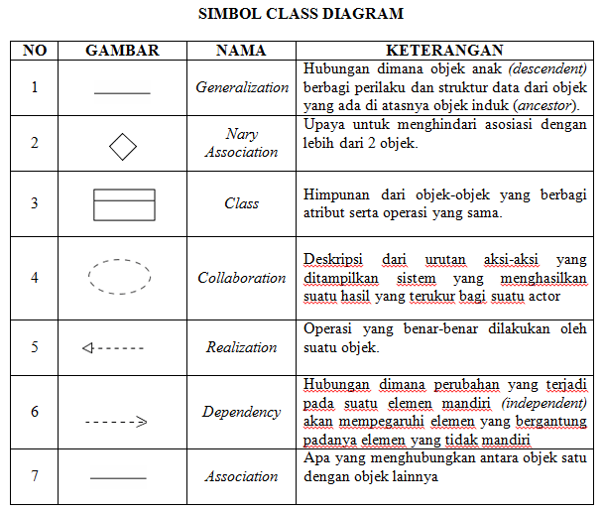

Slide 13
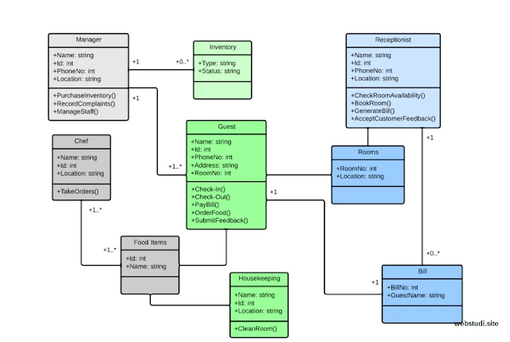
Contoh Activity Diagram

Slide 14

Aplikasi-Aplikasi untuk Membuat Diagram
Diagram Ring
Microsoft Visio
Dia Diagram Editor
Rational Rose
yED Graph Editor
ThinkComposer
Diagram Designer
Gliffy Diagram
Pencil Project
PlantUML

Slide 15
Terimakasih

